Slide 1
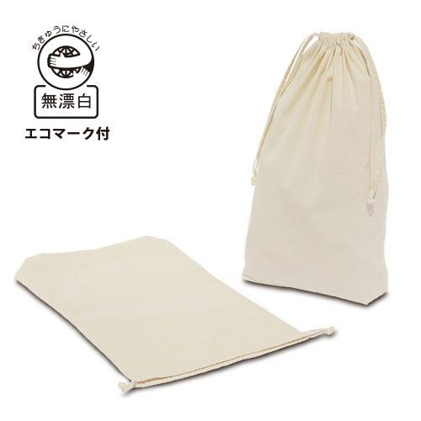
【提案書】
コットン巾着（Lサイズ）
福袋やギフトラッピング用に最適な、Lサイズのエココットン巾着。A3程度の書類がすっぽり入る特大サイズ！縦幅が長めで、底の部分が広がり、トートバッグの様に肩に掛けることもできます。
特徴
納期
納期スペース
仕様
素材 : シーチング：無漂白コットン100%(エコマーク付)
サイズ : 約W400×H600×D100mm
容量 : 約22.5L
重量 : 約105g
備考 : エコマーク認定番号：20101002
お見積
お見積りスペース

